Slide 1



Trang 51

Slide 2
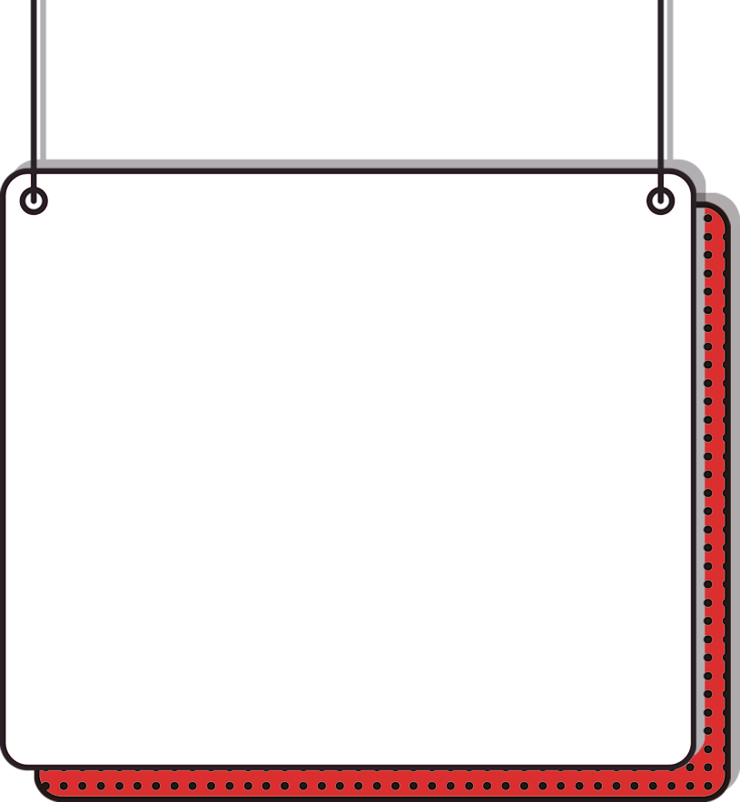



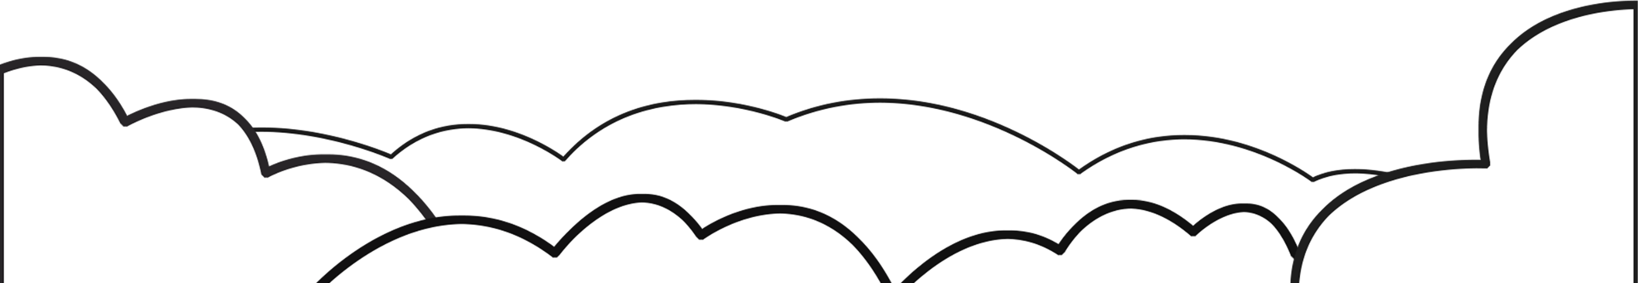
1
KHỞI
ĐỘNG
1.

Slide 3

Hãy nêu tên từng cặp cạnh vuông góc với nhau trong hình chữ nhật ABCD sau:
A
B
D
C

Slide 4
Trang 51

Slide 5
2.
2
KHÁM
PHÁ

Slide 6
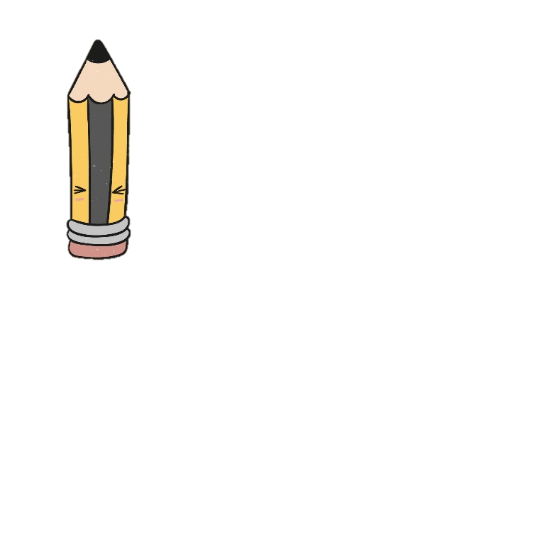
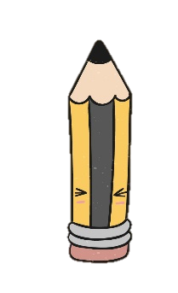

Hãy kéo dài cạnh AB và cạnh DC của hình chữ nhật ABCD.
A
B
D
C
Hai đường thẳng AB và CD là hai đường thẳng song song với nhau.

Slide 7


Hãy kéo dài cạnh đối diện còn lại của hình chữ nhật ABCD.
Hai đường thẳng AD và CB là hai đường thẳng song song với nhau.
A
B
D
C

Slide 8
Hai đường thẳng song song
không bao giờ cắt nhau
A
B
D
C

Slide 9
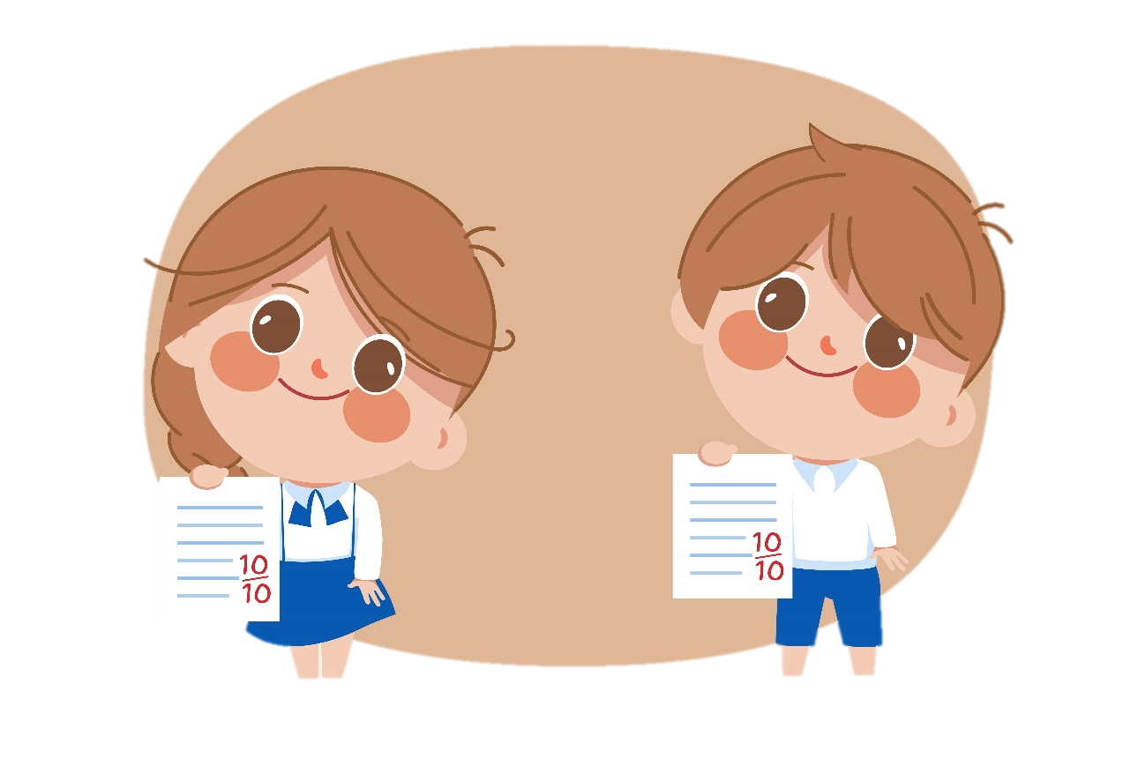
Hãy tìm những
đồ vật xung quanh mình có chứa hai đường thẳng song song

Slide 10
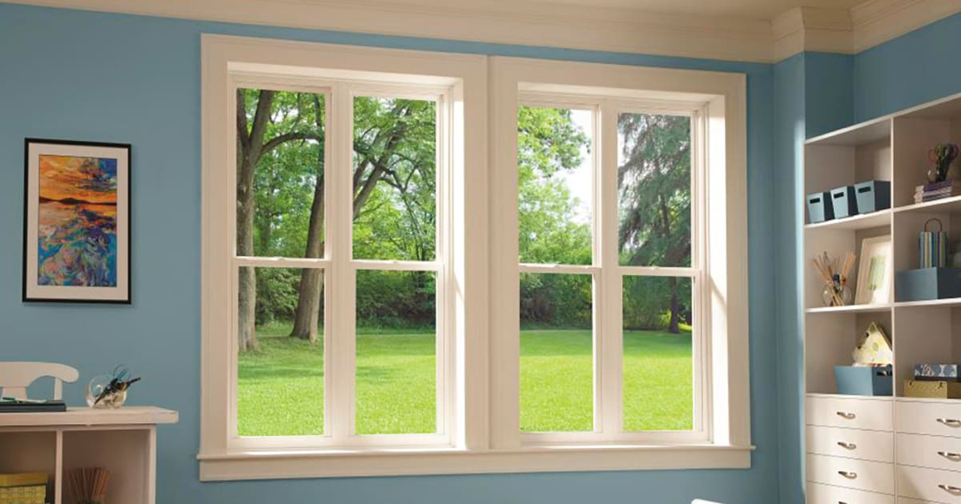
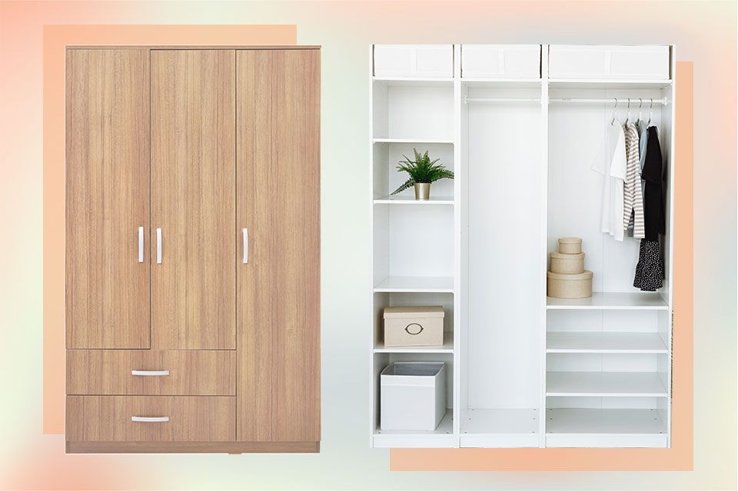

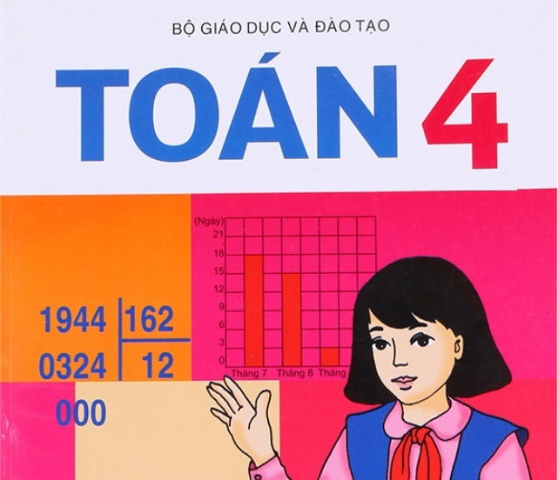
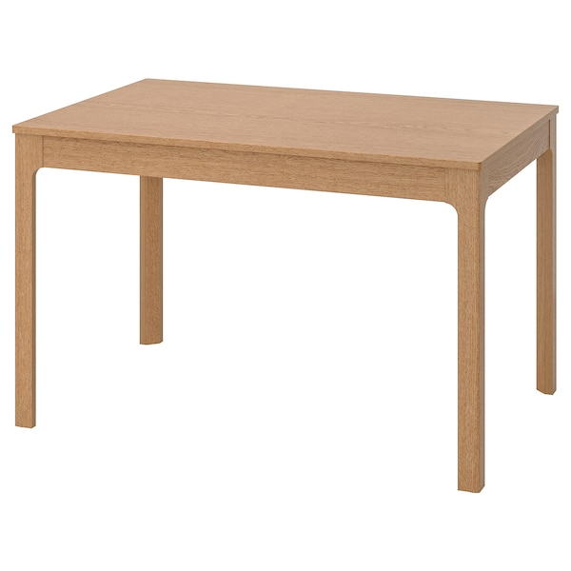

Slide 11
Hai đường thẳng song song
không bao giờ cắt nhau
A
B
D
C

Slide 12
Hai đường thẳng AB và CD không song song với nhau vì hai đường thẳng không cách nhau một đơn vị không đổi, kéo dài hai đường thẳng AB và CD ta thấy chúng cắt nhau.
A
B
C
D

Slide 13

GHI NHỚ
Hai đường thẳng song song không bao giờ cắt nhau

Slide 14
3.
LUYỆN
TẬP
3

Slide 15

Bài 1a: Cho hình chữ nhật ABCD, AB và CD là một cặp cạnh song song với nhau. Hãy nêu tên từng cặp cạnh song song với nhau trong hình chữ nhật đó.
A
B
D
C

Slide 16
Bài 1b: Nêu tên từng cặp cạnh song song với nhau có trong hình vuông MNPQ.
M
N
Q
P

Slide 17
Bài 2: Trong hình bên, cho biết các hình tứ giác ABEG, ACDG, BCDE đều là hình chữ nhật. Cạnh BE song song với những cạnh nào?
A
B
C
G
D
E

Slide 18
Bài 3: Trong mỗi hình dưới đây hãy nêu tên cặp cạnh song song với nhau.
E
M
N
D
G
Q
P
I
H

Slide 19
DẶN DÒ
Hoàn thành bài tập
Chuẩn bị bài sau

Slide 20
CHÀO TẠM BIỆT

Slide 21


